Slide 1
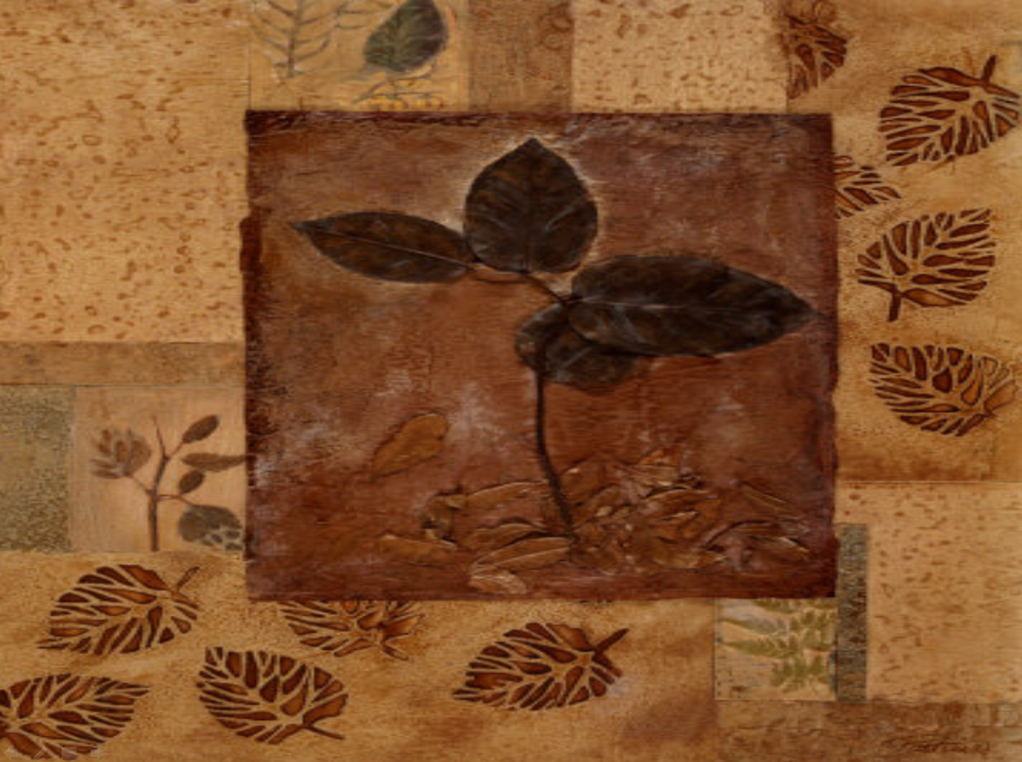
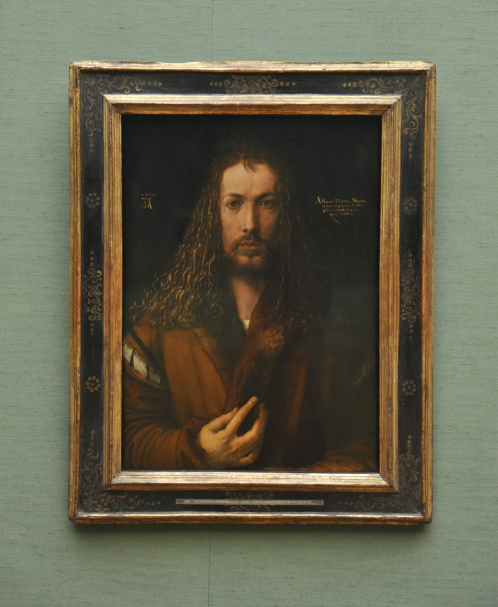
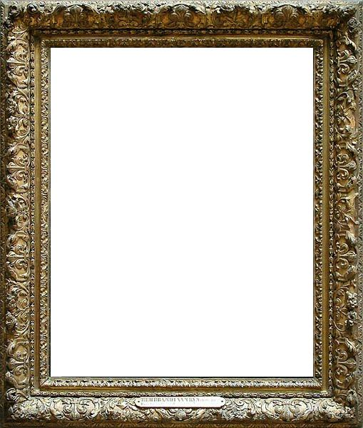
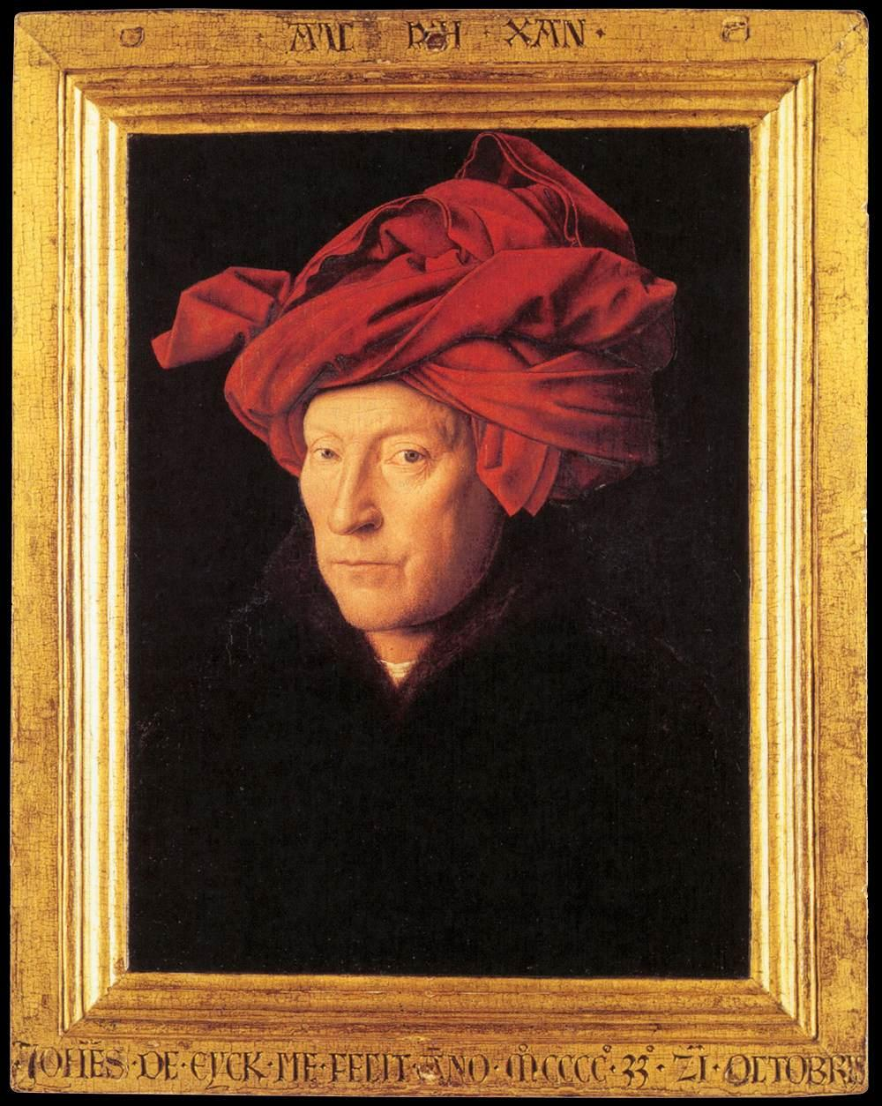
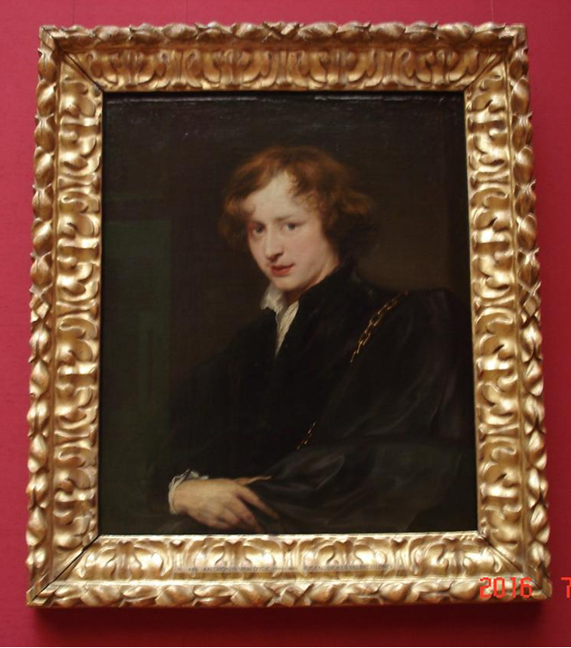
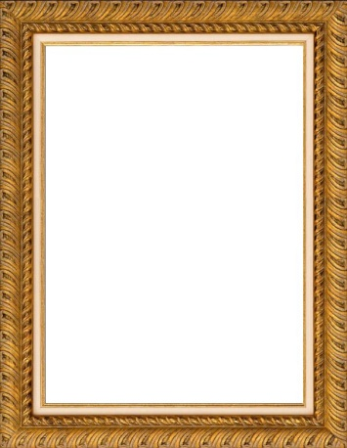
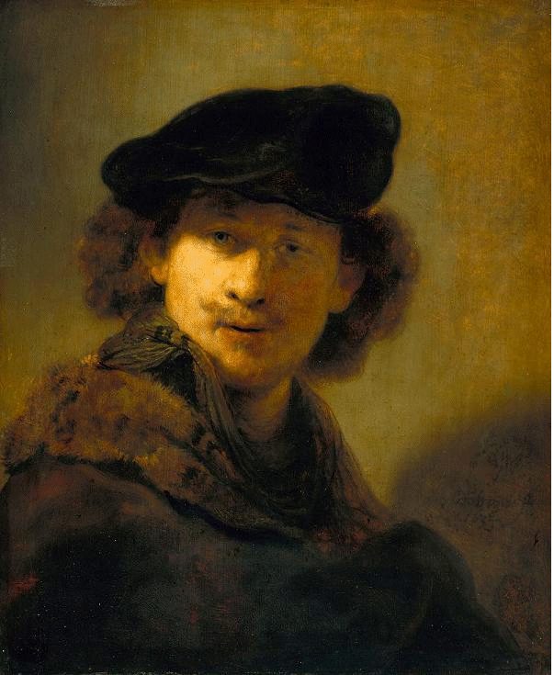
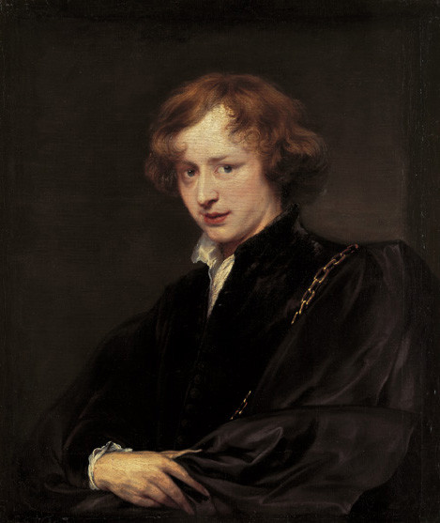
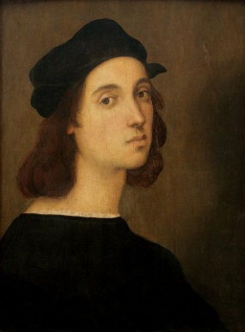
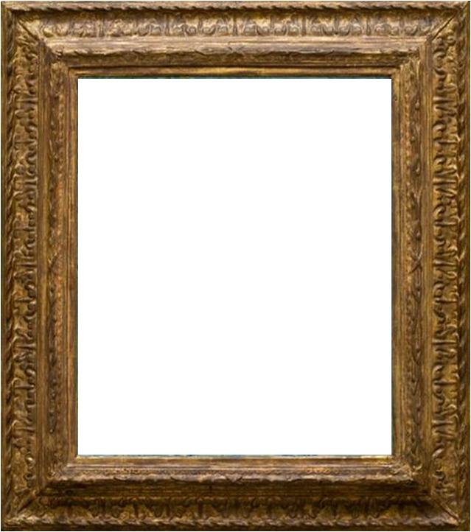
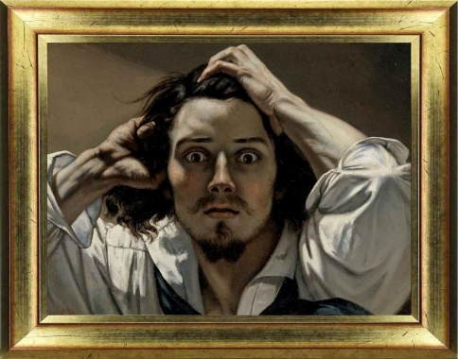
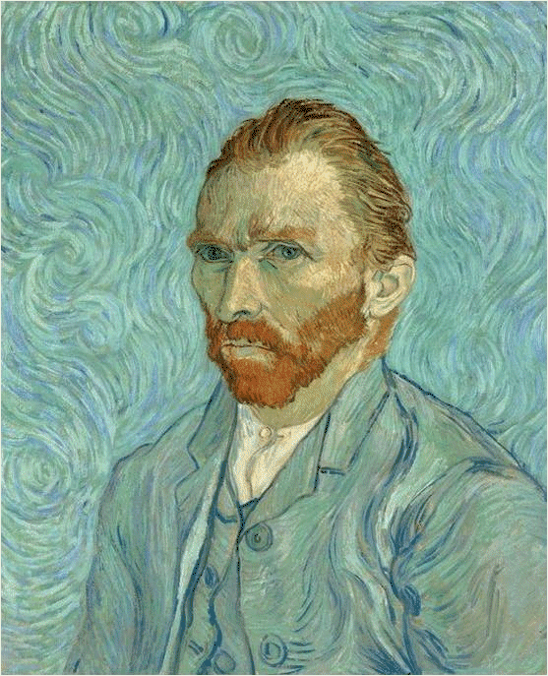

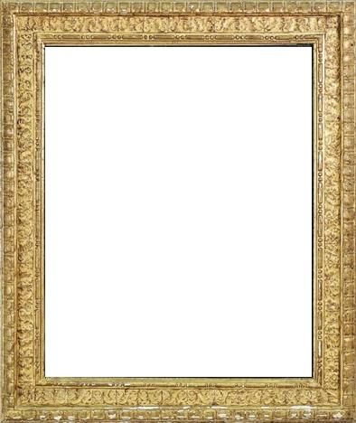
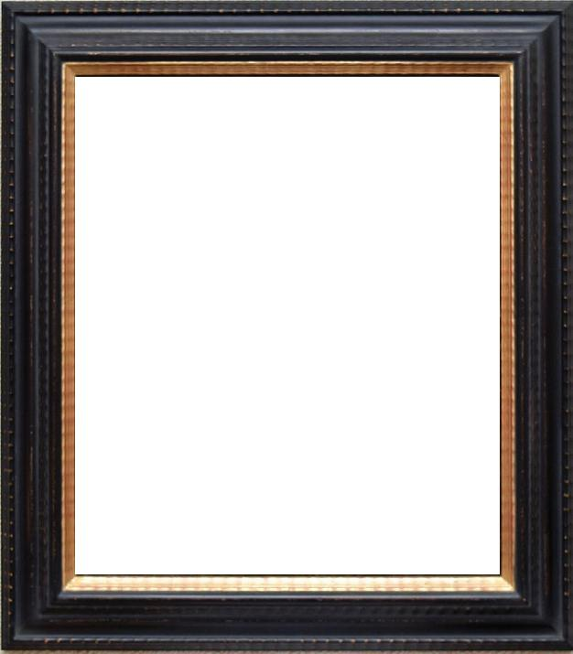

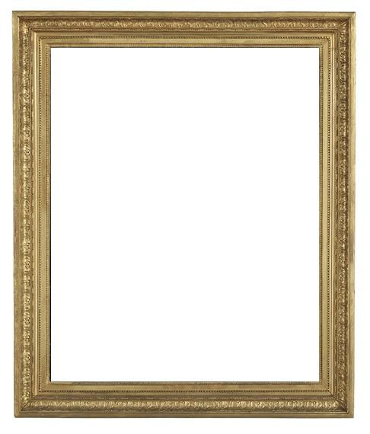
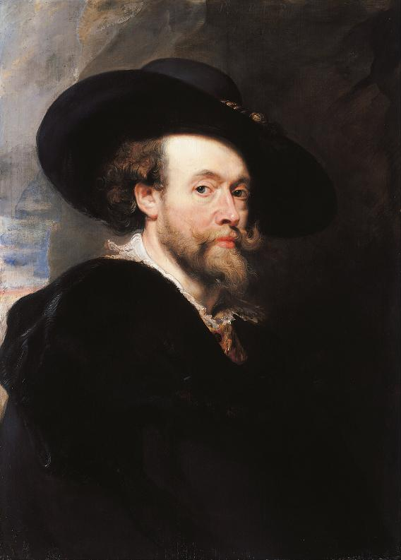
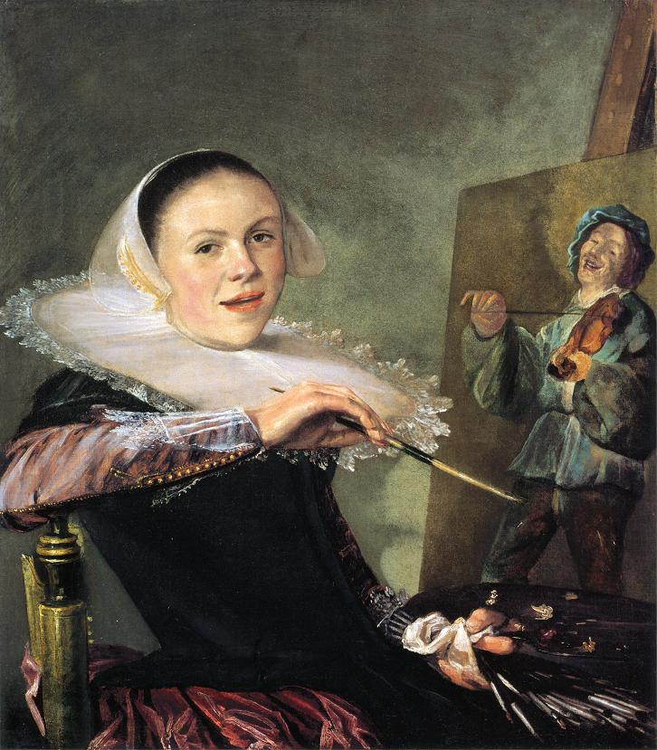
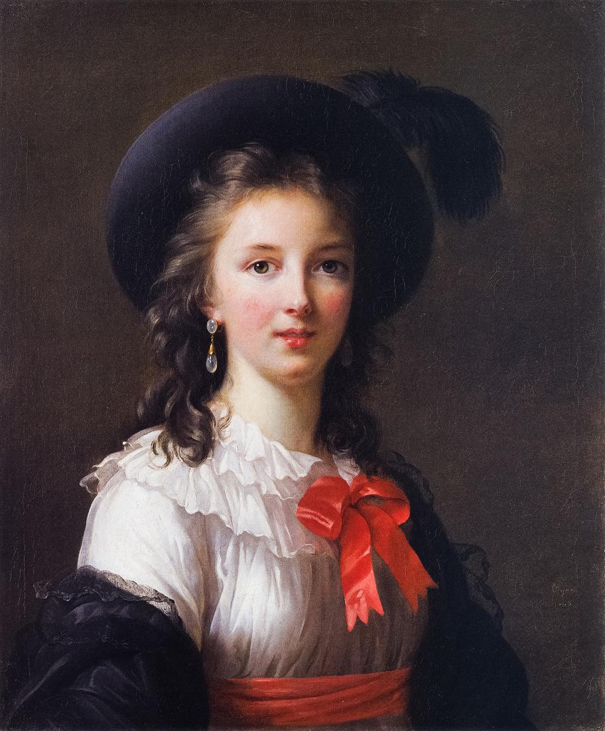
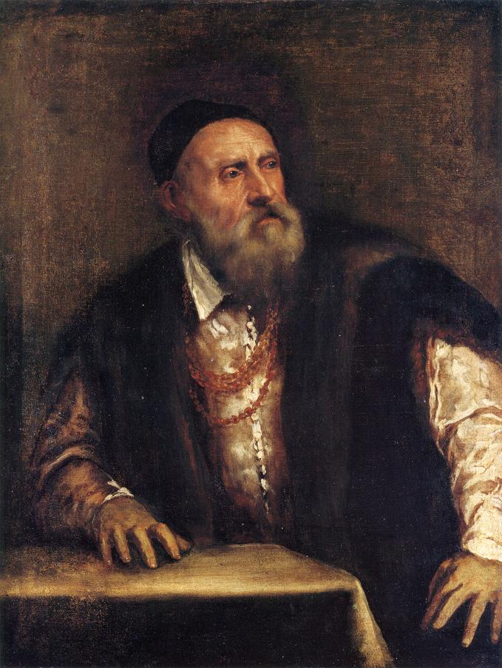
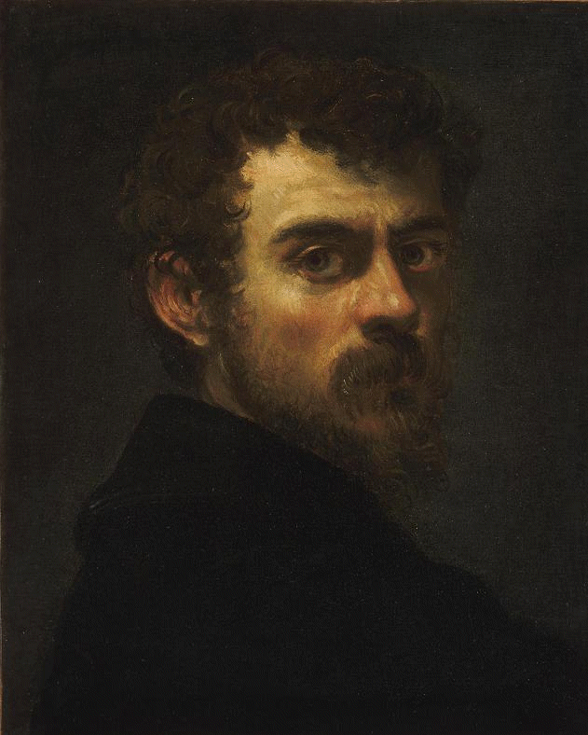
Autoportraits des peintres célébres
Images du Net
Créations Delia Florea

Slide 2
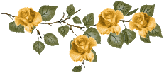

Rembrandt Harmenszoon van Rijn (1607 - 1669) est généralement considéré comme l'un des plus grands peintres de l'histoire de la peinture, notamment de la peinture baroque, et l'un des plus importants peintres de l'École hollandaise du xvii^{e} siècle
.

Slide 3
Jan van Eyck (1390-1441) , peintre flamand

Slide 4
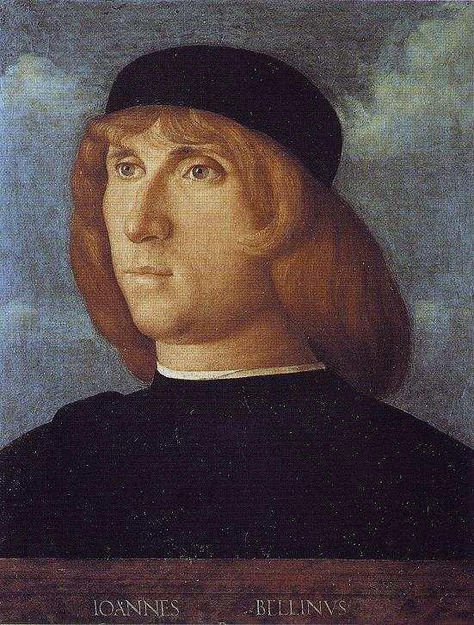
Giovanni Bellini ( 1425 - 1516) , peintre italien de la Renaissance, considéré comme le précurseur de l'école vénitienne

Slide 5
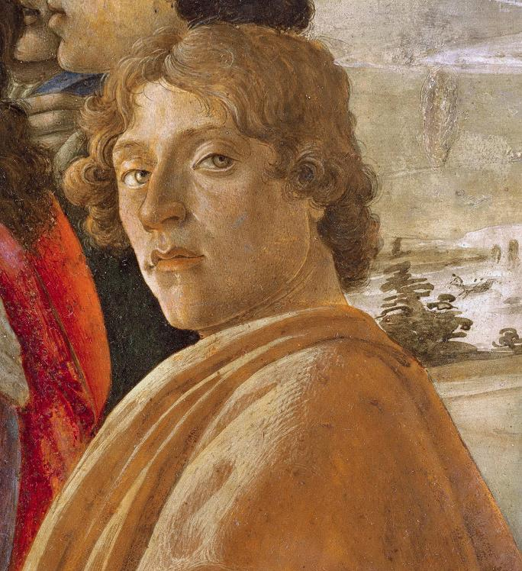
Sandro Botticelli (1445 - 1510) est l'un des peintres les plus importants de la Renaissance italienne et de l'histoire de l'art.
Détail issu de L'Adoration des mages.

Slide 6
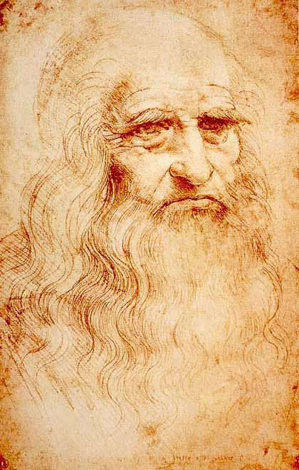
Le portrait est tiré en craie rouge sur papier .
Leonardo da Vinci ( 1452 - 1519)
peintre florentin et un homme d'esprit universel, à la fois artiste, scientifique, ingénieur,
inventeur, anatomiste,
peintre, sculpteur, architecte, musicien, poète, philosophe et écrivain.

Slide 7
Albrecht Dürer (1471-1528) , peintre allemand

Slide 8
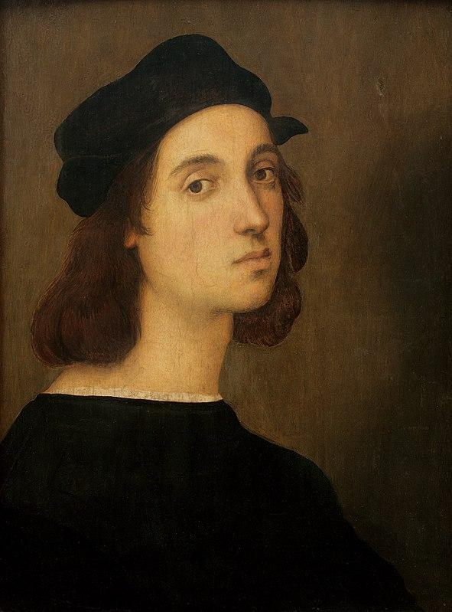
Raffaello Sanzio (1483 - 1520) , peintre et architecte italien de la Renaissance

Slide 9
Tiziano Vecellio (1488 – 1576) , peintre et graveur italien de l'école vénitienne

Slide 10
Tintoretto ( 1518 – 1594) , peintre italien de la Renaissance

Slide 11
Peter Paul Rubens (1577 - 1640) , peintre baroque flamand

Slide 12

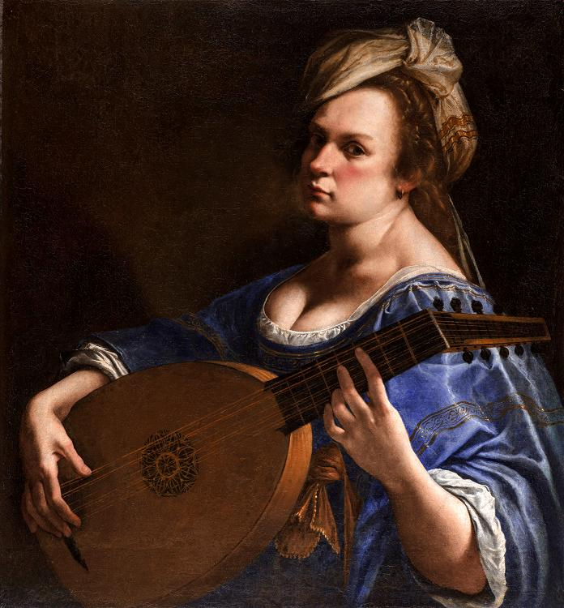
Artemisia Gentileschi ( 1593 – 1653) ,
artiste-peintre italienne de l'école caravagesque

Slide 13
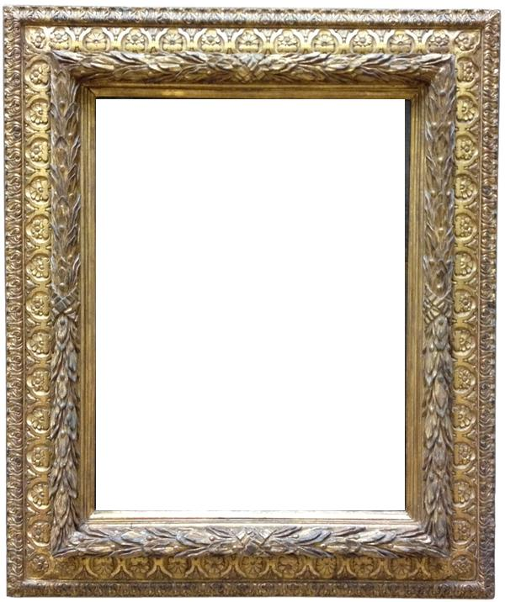
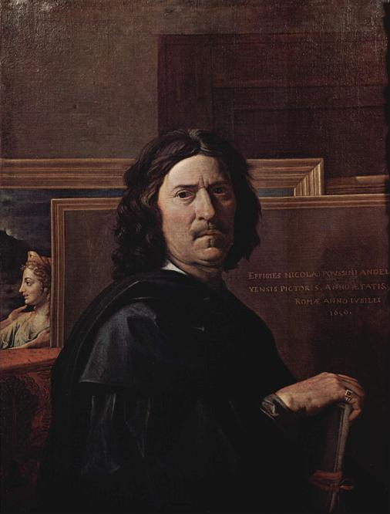
Nicolas Poussin ( 1594 - 1665), peintre français du xvii^{e} siècle,
représentant majeur du classicisme pictural

Slide 14
Antoon van Dyck (1599-1641) , peintre et graveur baroque flamand

Slide 15
Judith Leyster (1609-1660) , femme peintre néerlandaise

Slide 16
Élisabeth Vigée Le Brun (1755-1842), artiste peintre française, considérée comme une grande portraitiste de son temps

Slide 17
Gustave Courbet ( 1819 - 1877 ) , peintre et sculpteur français,
chef de file du courant réaliste

Slide 18
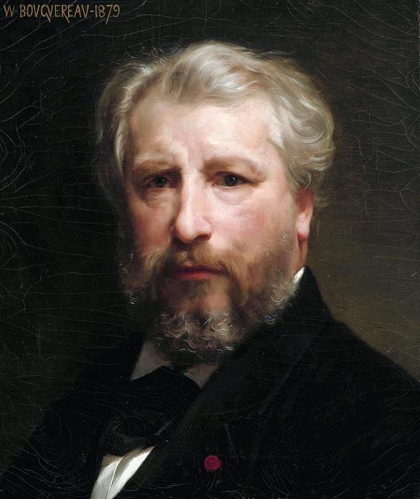
William Bouguereau ( 1825 – 1905) , peintre français représentatif de la peinture académique

Slide 19
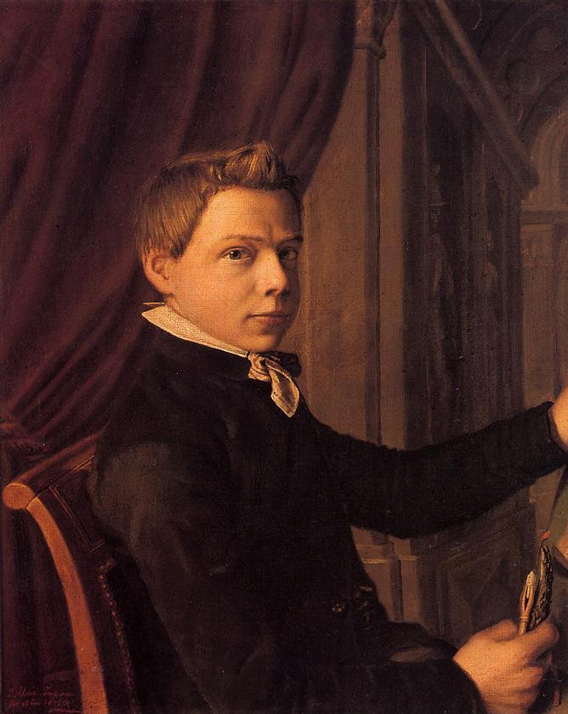
Lawrence Alma-Tadema ( 1836 – 1912 ) , peintre académique britannique d'origine néerlandaise

Slide 20
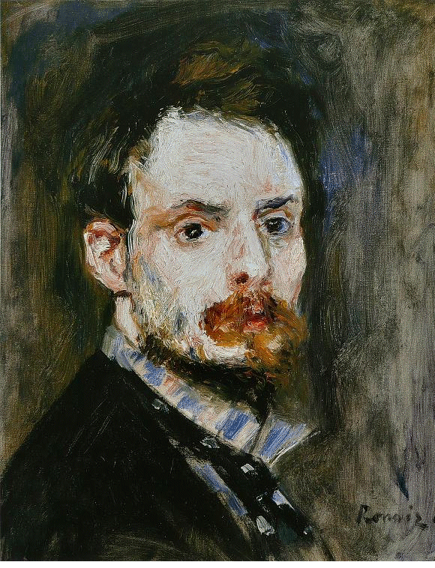
Pierre-Auguste Renoir ( 1841 - 1919 ) est l'un des plus célèbres peintres impressionniste français.

Slide 21
Vincent van Gogh ( 1853 – 1890 ) , peintre néerlandais

Slide 22
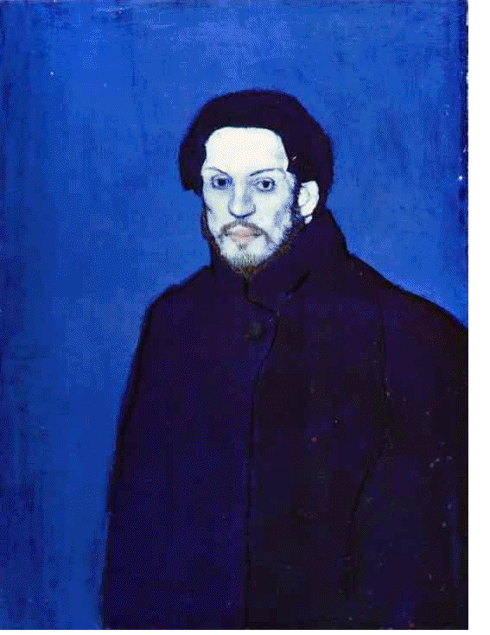
Pablo Ruiz Picasso ( 1881 - 1973 ) est un peintre, dessinateur et sculpteur espagnol
ayant passé l'essentiel de sa vie en France.
Pablo Picasso est considéré comme l’une des trois figures majeures
du 20e siècle ayant défini les notions des arts plastiques.

Slide 23
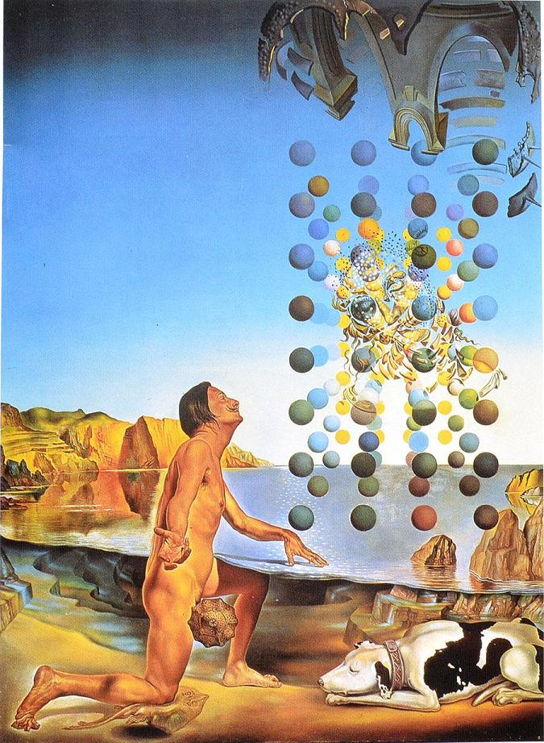

Salvador Dalí ( 1904 – 1989 ) , peintre, sculpteur, graveur, scénariste et
écrivain catalan de nationalité espagnole. Il est considéré comme l'un des principaux représentants du surréalisme, et comme l'un des plus célèbres peintres duxx^{e} siècle.

Slide 24
Autoportraits des peintres célébres
Images du Net
Créations Delia Florea

Slide 25



Je fais partie des 200 créateurs de PPSMANIA, tous bénévoles.
http://ppsmania.fr
Clic gauche pour arrêter
Notes:
25

